Slide 1

PHÒNG GIÁO DỤC VÀ ĐÀO TẠO QUẬN LONG BIÊN
TRƯỜNG MẦM NON THẠCH CẦU
LÀM QUEN CHỮ CÁI
Đề tài: Chữ cái e – ê

Slide 2

Trò chuyện cùng bé

Slide 3
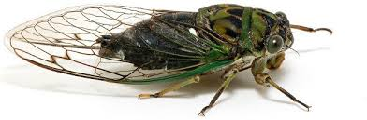
Con ve

Slide 4
e

Slide 5
e
e
E

Slide 6
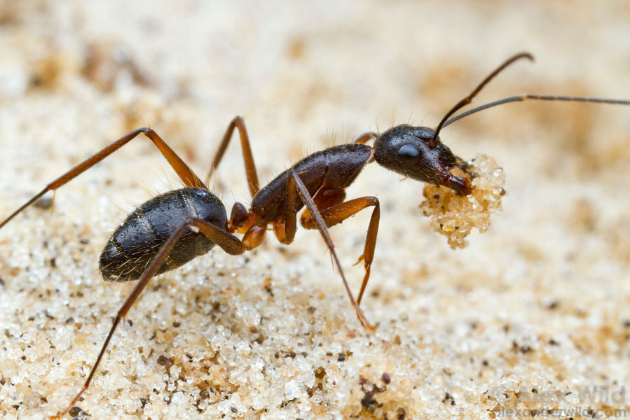
kiến tha mồi

Slide 7
ê

Slide 8
ê
ê
Ê

Slide 9
e
ê

